Slide 1

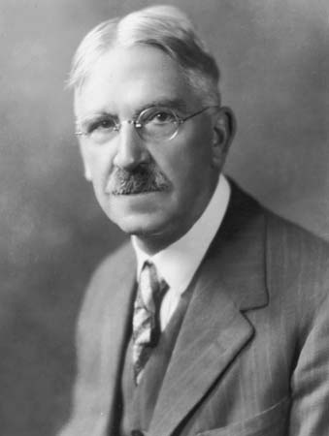
ΤΜΗΜΑ ΘΕΟΛΟΓΙΑΣ
John Dewey: Εμπειρική μάθηση και η πρωτοπόρος μέθοδος ‘‘Learning by doing’’

Slide 2
ΒΙΟΓΡΑΦΙΚΑ ΣΤΟΙΧΕΙΑ
1859: Γεννήθηκε στο Βέρμοντ στη πόλη Μπέρλινγκτον
1875-1882: Σπούδασε Φιλοσοφία απ’ τη μία στο Πανεπιστήμιο του Βέρμοντ και απ’ την άλλη στο Πανεπιστήμιο του Χόπκινς
1884-1894: Καθηγητής σε Πανεπιστήμια Μίσιγκαν αρχικά, έπειτα Chicago.Στο Σικάγο έγινε και διευθυντής τμήματος Φιλοσοφίας, Ψυχολογίας και Εκπαίδευσης
1895: Ιδρύθηκε τμήμα Παιδαγωγικής και δίδασκε εκεί
1896: Ίδρυσε το University Elementary School
1902: Έγινε διευθυντής στο νέο School of education
1904: Εγκατάλειψε το πανεπιστήμιο του Chicago και διορίστηκε καθηγητής Φιλοσοφίας στο Πανεπιστήμιο της Columbia μέχρι το 1952
Κλήθηκε από το Πανεπιστήμιο της Ιαπωνίας Universite Imperiale
1930: Πήρε σύνταξη και τίτλο Ομότιμου Καθηγητή με έδρα

Slide 3
Η ΠΑΙΔΑΓΩΓΙΚΗ ΤΟΥ ΔΡΑΣΗ
Η ΠΑΙΔΑΓΩΓΙΚΗ ΣΥΜΒΟΛΗ ΤΟΥ «ΣΧΟΛΕΙΟΥ DEWEY»
Συσχέτιση Μάθησης-Πράξης
Χειρωνακτική εργασία => Αυτοτέλεια και Αυτενέργεια
Φυσικότητα διδασκαλίας
Κοινωνική ανάπτυξη => Δημοκρατικές κοινωνίες
Σχολείο => Πολιτική κληρονομιά
Ενεργητική συμμετοχή => Κοινωνική ζωή κοινότητας

Slide 4
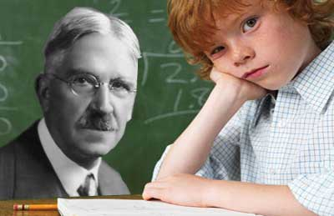
ΠΡΑΓΜΑΤΙΣΜΟΣ : ΤΟ ΦΙΛΟΣΟΦΙΚΟ ΣΥΣΤΗΜΑ ΤΟΥ DEWEY
Εμπειρική σχέση με πράγματα
Καθορισμός κριτηρίων αλήθειας
Αποκτημένες γνώσεις => Αντιμετώπιση ζωής με αποτελεσματικότητα
Γνώση χωρίς πράξη => Δεν έχει νόημα

Slide 5
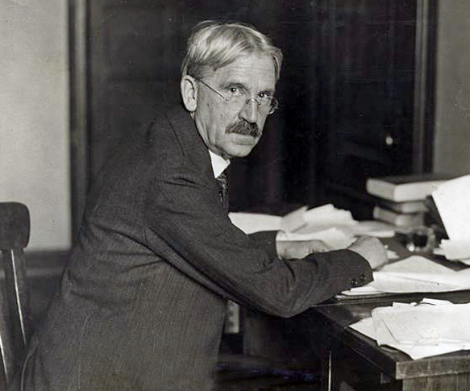
ΕΜΠΕΙΡΙΚΗ ΠΡΑΞΗ : Η ΒΑΣΗ ΤΗΣ ΜΑΘΗΣΗΣ
Σχολείο Εργαστήριο
Έρευνα μαθητή => Αντιμετώπιση προβλημάτων γνώσης
Εμπειρίες με βάση την ύλη, τις μεθόδους διδασκαλίας, οργάνωση του σχολείου
Δάσκαλος = Διαλογή περιβάλλοντος προσφοράς Εμπειρίας με στόχο την ανάπτυξη

Slide 6
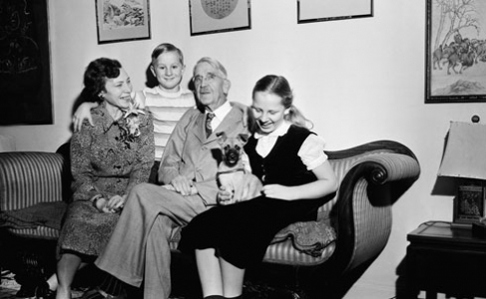
ΤΟ ΣΧΟΛΕΙΟ DEWEY ΕΝΔΙΑΦΕΡΟΤΑΝ ΓΙΑ :
Κοινές ενέργειες που αντιμετώπιζε το παιδί
Βοήθεια παιδιού σε καθημερινά προβλήματα
Μετάβαση παιδιού απ’ το σπίτι στο σχολείο = Εύκολη
Εξελικτική ανασυγκρότηση της κοινωνίας
Εξάλειψη βίας
Οργάνωση σχολικής ζωής με βάση την κοινωνική ζωή => Σχολείο = κατοικία παιδιού

Slide 7
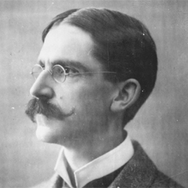
Μάθηση => Μέσω καθοδηγούμενης αυτενεργού δράσης , σεβασμού στις ιδιαιτερότητες κάθε μαθητή για έκφραση και δημιουργία
Σχολείο = Συνεργασία, ομαδική εργασία, ενεργή συμμετοχή, διεύρυνση ανθρώπινης φύσης και κοινωνικής δικαιοσύνης
Οργανική σχέση με κοινωνική ζωή, διασφάλιση δημοκρατικής κοινωνίας

Slide 8
ΤΑ ΕΡΓΑ ΤΟΥ
O John Dewey έχει συγγράψει αρκετά έργα, όπου μερικά εξ αυτών έχουν μεταφραστεί και στην ελληνική γλώσσα.
ΤΕΤΟΙΑ ΕΡΓΑ ΕΙΝΑΙ:
«Πώς σκεπτόμαστε» (1910)
«Ανασυγκρότηση στη φιλοσοφία» (1920)
«Δημοκρατία και εκπαίδευση» (1916)
«Εμπειρία και φύση» (1925)
«Λογική: η θεωρία της έρευνας» (1938)
«Εμπειρία στην εκπαίδευση» (1938)

Slide 9
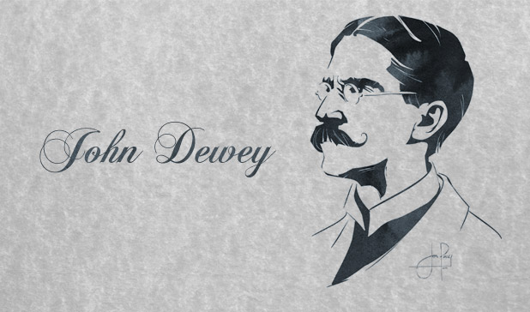
«Η εκπαίδευση είναι ένας τρόπος ζωής και όχι προετοιμασία για ένα μελλοντικό τρόπο ζωής»
«Οι στόχοι και τα ιδανικά που μας παρακινούν γεννιούνται από τη φαντασία μας. Δεν έχουν φτιαχτεί όμως από φανταστικά περιστατικά. Αποτελούνται από τα σκληρά συστατικά του κόσμου των εμπειριών, της φύσης και της κοινωνίας.»

Slide 10
ΒΙΒΛΙΟΓΡΑΦΙΑ
Παπαστεφανάκη,Ε.(2013) .Η πραγματιστική έρευνα – δράση και η συμβολή του John Dewey στη διαμόρφωσή της. Μεταπτυχιακό δίπλωμα: Πανεπιστήμιο Κρήτης
Dewey,J.(1926).Το σχολείο και το παιδί, Αθήνα: Εκδόσεις Αθηνά
Dewey,J.(1930). Πώς σκεπτόμεθα , Αθήνα: Εκδόσεις Λαμπροπούλου
Dewey,J.(1945).Το σχολείο και η κοινωνική πρόοδος, Αθήνα: Εκδόσεις Παπαζήσης
Dewey,J.(1980). Εμπειρία και εκπαίδευση, Αθήνα :Εκδόσεις Γλάρος
Wilfred,C.(2002).Για μία κριτική εκπαιδευτική θεωρία, Αθήνα: Εκδόσεις Κώδικας

